Slide 1

Node.js Basic Node.js
Here We Go!

Slide 2



01
Node Basics

Slide 3
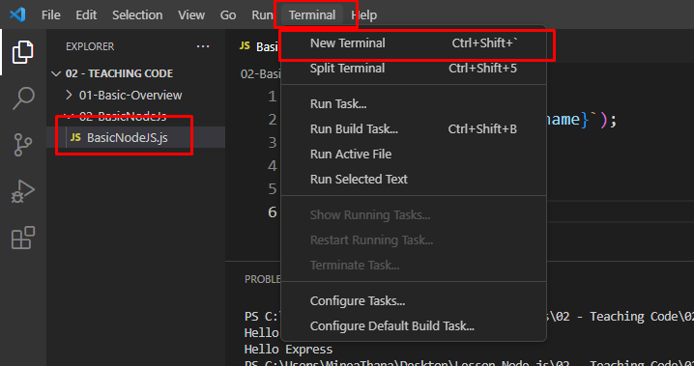

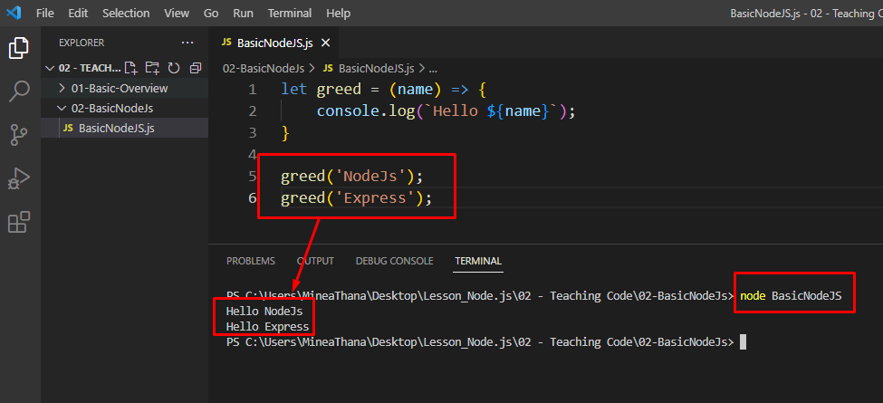
Node Basics
យើងអាចយក code javascript ដែលយើងធ្លាប់រៀនមានដូចជា variables, functions, objects, classes etc មកអនុវត្ត ប៉ុន្តែវាក៍មានចំណុចខុសគ្នាដែរ។
ជំហាន់ដំបូងយើង បង្កើត file ដែលមាន Extension ជា “.js” ជាចាំបាច់ ទើបអាចដំណើរការ code របស់ node នៅលើ computer របស់យើង។
បន្ទាប់មកយើងអាច​ចូល Terminal នៅក្នុង text editor របស់យើង រឺ​ CMD ដើម្បីដំណើរការ code របស់យើងដោយវាយពាក្យ node និងឈ្មោះ file របស់យើង។
Note :​ ពេល Run code មិនបាច់ដាក់ extension .js ទេ ព្រោះវាស្គាល់ដោយខ្លួនឯង​ គ្រាន់តែវាយពាក្យ node និងឈ្មោះ​ file. Ex : node BasicNodeJS

Slide 4
02
The Global Object

Slide 5
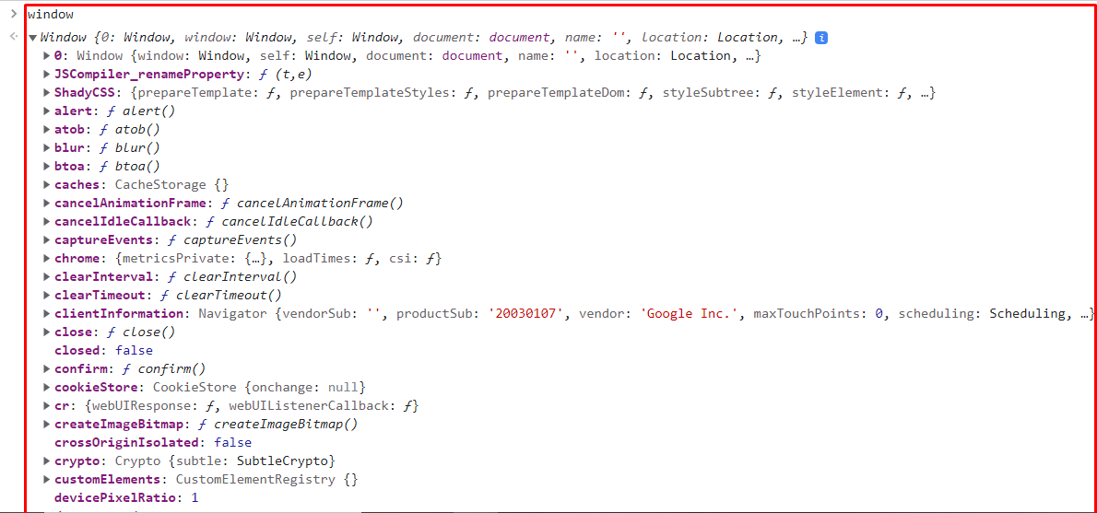
ដូចដែលយើងដឹងរួចមកហើយ អ្វីទាំងអស់ក្នុង browser គឺជា ស្ថិតនៅក្រោម window object ដែលគេហៅវាថា​ Browser Global Object ដែលនៅក្នុងនោះមានផ្ទុក method ជាច្រើនដែលយើងអាចយកមកប្រើសម្រាប់ជាជំនួយក្នុងការសរសេរ code javascript របស់យើង។ (alert (), etc)
ប៉ុន្តែនៅក្នុង node.js Global Object របស់យើងមិនមែន Window នោះទេ វាគឺជា Global។ យើងអាច console វាមើលថាក្នុង​ global មានអ្វីខ្លះ។

Slide 6
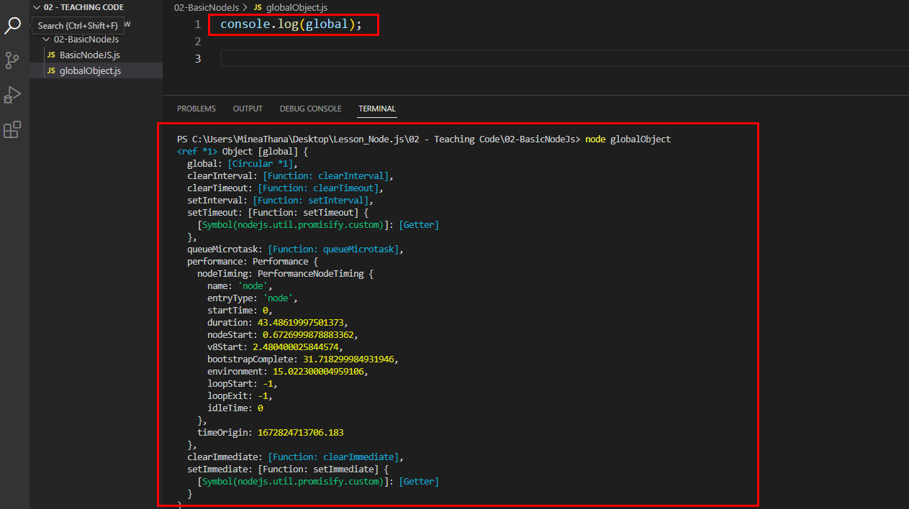

Slide 7
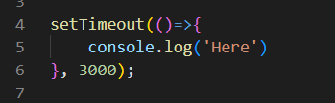
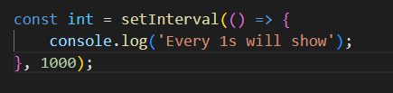
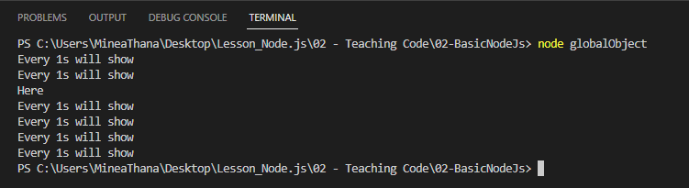
យើងអាចយក method ទាំងនោះមកប្រើផងដែរ។ Example : setTimeout(), setInterval(), etc

Slide 8
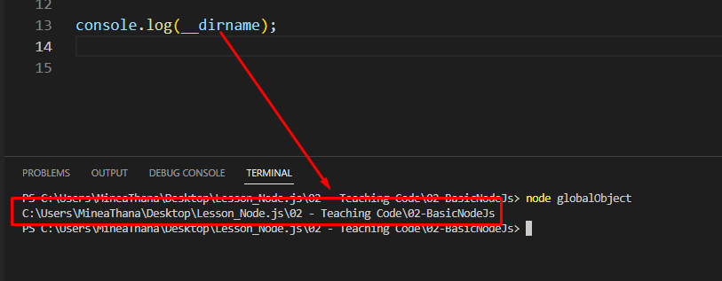
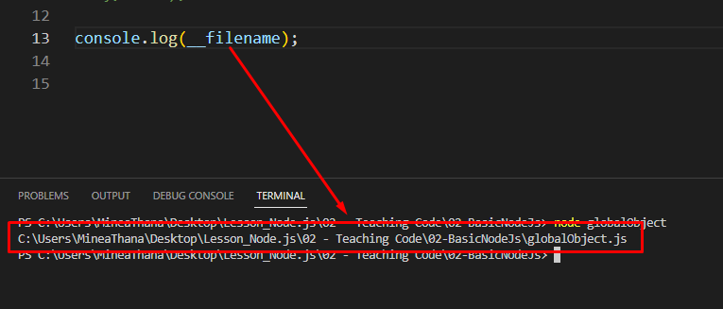
__dirname - path to current directory
__filename - filename

Slide 9
03
Modules & Require

Slide 10
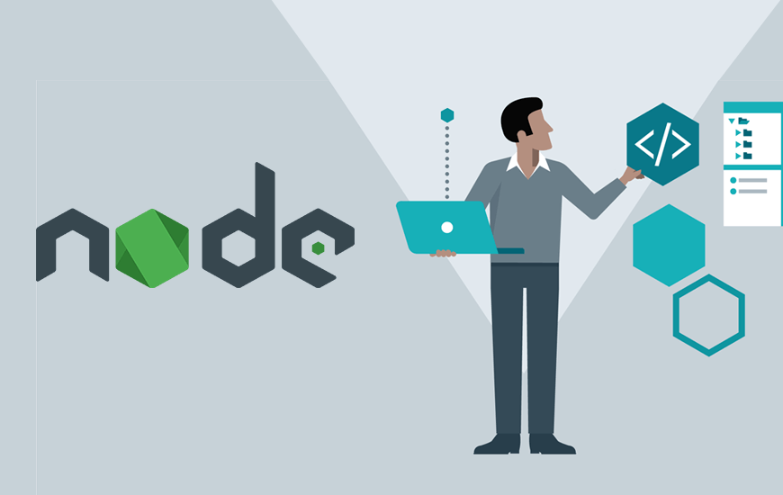
Modules & Require
ជាទូទៅនៅពេលដែលយើងធ្វើ project ធំៗ យើងមិនអាចផ្ទុក source code ក្នុង​ file តែមួយបានទេ ព្រោះវាមានផលវិបាកច្រើនដូចជា ពិបាកក្នុងការគ្រប់គ្រង ការសរសេរ code ដដែលជាដើម ។
ដូចេ្នះយើងត្រូវរៀបចំ ក៍ដូចជា កាត់វាជាកង់ៗ ដើម្បីងាយស្រួលក្នុងការ maintain ​និងកាត់បន្ថយការសរសេរដដែលៗផងដែរ។
ដូចនេះនៅក្នុង node.js ក៍ដូចគ្នាយើងត្រូវរៀបចំ source code របស់យើងឲ្យបានត្រឹមត្រូវដើម្បីងាយស្រួលក្នុងការគ្រប់គ្រង។

Slide 11
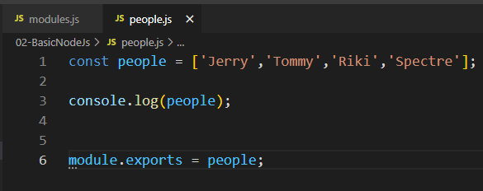
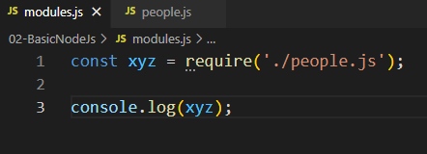
Modules & Require
Require – function to use module
Module – info about current module (file)
ក្នុងរូបទី 1 យើងមាន file people.js មួយដែលផ្ទុក array ដែលមានធាតុ 4 បន្ទាប់មកយើងហៅ module.export ដើម្បី export array people អាចយកទៅប្រើប្រាស់នៅ file ដទៃទៀតបាន។
ក្នុងរូបទី​ 2 យើងមាន file modules.js ហើយយើងបង្កើត variable មួយឈ្មោះ xyz​ ដោយតម្លៃរបស់វាគឺ require(‘./people.js’) មានន័យថា យើងអាចប្រើប្រាស់របស់ដែលមាននៅក្នុង file people.js បានដោយតែអ្វីដែលគេ export ឲ្យយើងប្រើ។
1
2
Note :​ នេះជាវិធីសាស្រ្តក្នុងការ​ export single thing ចេញពី file មួយ។

Slide 12
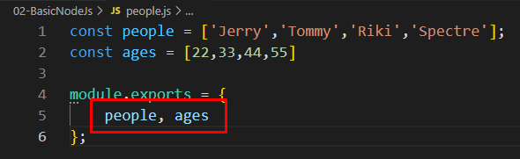
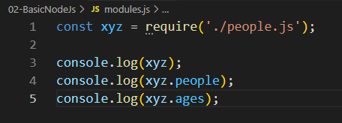
Modules & Require
Require – function to use module
Module – info about current module (file)
ក្នុងរូបទី 1 យើងមាន file people.js មួយដែលផ្ទុក array 2 បន្ទាប់មកយើងហៅ module.export ដើម្បី export array ទាំង 2 ជាលក្ខណៈ object អាចយកទៅប្រើប្រាស់នៅ file ដទៃទៀតបាន។
ក្នុងរូបទី​ 2 យើងមាន file modules.js ហើយយើងបង្កើត variable មួយឈ្មោះ xyz​ ដោយតម្លៃរបស់វាគឺ require(‘./people.js’) មានន័យថា យើងអាចប្រើប្រាស់របស់ដែលមាននៅក្នុង file people.js បានដោយតែអ្វីដែលគេ export ឲ្យយើងប្រើ។
1
2
Note :​ នេះជាវិធីសាស្រ្តក្នុងការ​ export multi thing ចេញពី file មួយ។

Slide 13
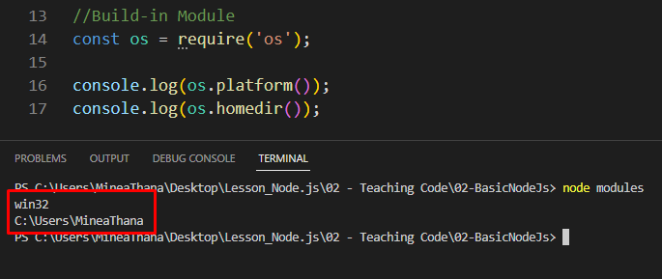
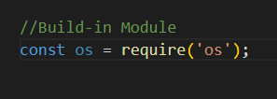

Modules & Require
ក្នុងនោះក្រៅពី​ module ដែលយើងបង្កើតហៅមកប្រើnode.js ក៍បានផ្តល់នៅ build-in modules មួយចំនួនផងដែរ ដែលយើងអាចយកប្រើប្រាស់បាន។
នៅក្នុង​ os module មាន​ method ជាច្រើនដែលយើងអាចយកប្រើផងដែរ ដែលមានដូចជា​​ platform(), homedir() etc។

Slide 14
03
The File System

Slide 15
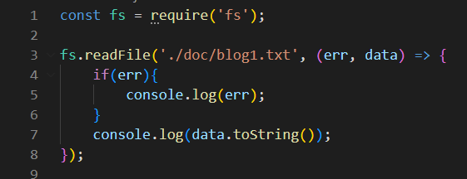
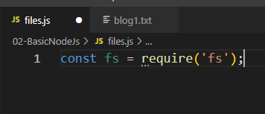
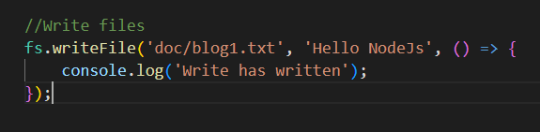
File system
Read file ជាដំបូងយើងត្រូវបង្កើត file ជាមុនសិនដែលមាន extension ជា​ ‘.txt’
នៅក្នុង node.js យើងអាចប្រើប្រាស់ file system ដែលជា core module អាចធ្វើការដូចជា read files, create files and delete files នៅក្នុង computer។
មុនដំបូង ដើម្បីអាចប្រើប្រាស់​ file module យើងត្រូវ ហៅវាមកជាមុនសិន។
Write file

Slide 16
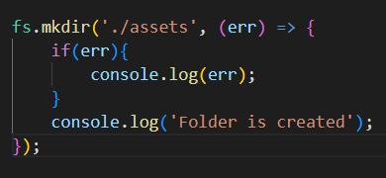
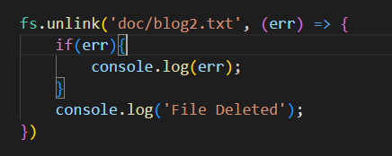
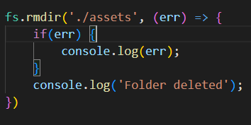
File system
Create Directories
Delete file
Delete Directories
យើងក៍អាចប្រើប្រាស់វាមួយ directories ផងដែរ ដោយយើងនឹងបង្កើត directory (Folder) តាមរយៈ node.js របស់យើង។

Slide 17

Thanks you

